Slide 1
第十一章 配位化合物及与配位平衡
作业：
p368-369习题：1，2，3，4，
7，10，13，16，17

Slide 2

一、 配位化合物及配位平衡
1 配合物的概念
2 配合物的化学键理论

Slide 3
1 配合物的概念
1.1 配合物的组成和定义
1.2 配合物的类型和命名

Slide 4
1.1 配合物的组成和定义
中心原子, 配位体以配位键相连结 (内界)
内界部分与外界以离子键相连结.
中心原子(离子) 配位原子 配位数
[Co(NH₃)₆]³⁺ [Fe(CN)₆]⁴⁻ Ni(CO)₄
定义:
中心原子(离子): 具有接受电子对的空轨道
配位体: 可以提供电子对

Slide 5
配合物的组成
[Cu (NH₃) ₄ ] SO₄
K₃ [Fe (CN) ₆ ]
中心离子
配位体
中心离子
外界
配位体数
配位体数
外界
配位体
内界
内界

Slide 6
1.中心离子：配合物中占据中心位置
正离子或原子。又称形成体.
2.配位体：与中心离子配合的离子或分子称为配位体.
如H₂O、NH₃、CN⁻ 、 Cl⁻、F⁻ 等。
3. 配位原子：在配位体中，直接与中心离子配位的原子称为配位原子。
H₂O中的O ，NH₃中的 N .

Slide 7
4.配位数: 直接与中心离子配位的配位原子的数目叫做中心离子的配位数.
例: [Cu (NH₃)₄]SO₄ Cu²⁺ 的配位数为 4
[Cu(en)₂]²⁺ Cu²⁺ 的配位数为 4
K₃ [Fe (CN)₆ ] Fe³⁺ 的配位数是 6
[Zn(EDTA)]²⁻ Zn²⁺的配位数是 6

Slide 8
配合物 | [Co(NH₃)₆]Cl₃ | K₄[Fe(CN)₆] | [Fe(CO)₅] | [PtCl₂(NH₃)₂]
内界 | [Co(NH₃)₆]³⁺ | [Fe(CN)₆]^{4–} | [Fe(CO)₅] | [PtCl₂(NH₃)₂]
外界 | Cl– | K⁺ | — | —
配离子电荷 | 3 + | 4 – | 0 | 0
中心原子 | Co(III) | Fe(II) | Fe | Pt(II)
配位体 | NH₃ | CN– | CO | NH₃、Cl–
配位原子 | N | C | C | N、Cl
配位数 | 6 | 6 | 5 | 4

Slide 9
1.2 配合物的类型和命名
1. 简单配合物: 由单齿配体和中心原子所形成
如: NH₃ OH⁻ X⁻ CN⁻
2. 螯合物: 由多齿配体和同一个中心原子形成
的一种环状配合物
3. 特殊配合物: 金属羰基, 簇状配合物, 有机金属配合物等

Slide 10
单齿配位体：配位体中只有一个原子与中心
离子配位。H₂O、NH₃、CN⁻、
Cl⁻、F⁻ 等是单齿配位体。
多齿配位体：一个配位体中有两个或两个以
上的配位原子与中心离子配位,
称为多齿配位体。
如C₂O₄²⁻⁻、乙二胺、乙二胺四乙酸(EDTA).
乙二胺(en)： NH₂—CH₂—CH₂—H₂N

Slide 11
O O
草酸根： ‖ ‖
—O—C—C—O—
乙二胺四乙酸（EDTA）
HOOC—CH₂ CH₂—COOH
N—CH₂CH₂—N
HOOC—CH₂ CH₂—COOH

Slide 12
多齿配位体与中心离子配位后形成的配合物具有环状结构，例：[Cu(en)₂]²⁺
H₂C—H₂N NH₂—CH₂
Cu
H₂C—H₂N NH₂—CH₂
两个五员环

Slide 13
多个配体命名时：
1 先无机配体，后有机配体
2 先负离子，后中性分子
3 均为负离子或中性分子时则按配位原子的元素符号英文字母顺序排列。
[CoCl₂(NH₃)₃(H₂O)]Cl
氯化二氯 • 三氨 • 一水合钴(III)

Slide 14
一些常见配体的化学式、代号和名称
F－ 氟 Cl－ 氯
OH－ 羟 CN－ 氰
O^{2－} 氧 O₂^{2－} 过氧根
N^{3－} 氮 N₃－ 叠氮
S^{2－} 硫 H－ 氢

Slide 15

SO₄^{2－} 硫酸根
－ NO₂－ 硝基
－ ONO－ 亚硝酸根
－ SCN－ 硫氰根
－ NCS－ 异硫氰根
C₆H₅ － 苯基
py （ ） 吡啶

Slide 16
en 乙二胺
Ph₃P 三苯基膦
NO 亚硝酰
CO 羰基
H₂O 水
NH₃ 氨
（O₂） 双氧

Slide 17
配位酸 H₂[SiF₆] H₂[PtCl₆]
配位碱 [Ag(NH₃)₂](OH)
配位盐 [Cu(NH₃)₄]SO₄ K₄[Fe(CN)₆]
Na₃[Ag(S₂O₃)₂] NH₄[Cr(NCS)₄(NH₃)₂]
中性分子 [PtCl₄(NH₃)₂] [Co(NO₂)₃(NH₃)₃]
命名 Cu[SiF₄] K₃[Cr(CN)₆]
[Zn(OH)(H₂O)₃]NO₃
[PtCl₂(en)]

Slide 18
2、配位化合物的几何异构现象
配合物的化学组成相同而配体在空间的位置不同而产生的异构现象，如顺，反式[PtCl₂(NH₃)₂] 和[CoCl₂(NH₃)₄]的几何异构体。
（a）顺-反异构
（b） 旋光异构

Slide 19
2 配合物的化学键理论
价键理论的要点
(1). 形成体(M):有空轨道
配位体(L):有孤对电子
二者形成σ配位键 M←:L
(2). 形成体(中心离子): 采用杂化轨道成键
(3). 杂化方式与空间构型有关

Slide 20

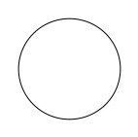
1. 外轨型配离子的形成
中心离子全部用外层空轨道(ns,np,nd)
杂化成键形成的配合物称为外轨配合物.
[Ag(NH₃)₂]⁺的空间构型为直线形。
4d
5s
5p
Ag⁺

Slide 21



sp杂化
4d
5s
5p
[Ag(NH₃)₂]⁺
NH₃ NH₃
[AgCl₂]⁻，[CuCl₂]⁻ 与上述同类
[NiCl₄]²⁻的空间构型为四面体.
3d
4s
4p
[NiCl₄]²⁻
sp³杂化
Cl⁻
Cl⁻
Cl⁻
Cl⁻

Slide 22

[FeF₆]³⁻ 为正八面体结构
3d
4s
4p
4d···
Fe³⁺
[FeF₆]³⁻
sp³d²杂化
F⁻
F⁻
F⁻
F⁻
F⁻
F⁻

Slide 23
2. 内轨型配离子的形成
中心离子次外层 (n-1) d轨道参与杂化
形成的配合物称为内轨配合物。
[Ni(CN)₄]²⁻的空间构型为平面正方形.
3d
4s
4p
Ni²⁺
[Ni(CN)₄]²⁻
dsp²杂化
CN⁻
CN⁻
CN⁻
CN⁻

Slide 24
[Fe(CN)₆]³⁻ 为正八面体结构
3d
4s
4p
Fe³⁺
[Fe(CN)₆]³⁻
d²sp³杂化
CN⁻
CN⁻
CN⁻
CN⁻
CN⁻
CN⁻

Slide 25
3. 形成外轨型或内轨型的影响因素
中心离子的价电层结构
中心离子内层d轨道已全满，只能形成
外轨型配离子。如Zn²⁺（3d¹⁰)、Ag⁺(4d¹⁰).
中心离子d³型, 如Cr³⁺，有空(n-1)d 轨道，(n-1)d² ns np³易形成内轨型。
中心离子内层d轨道为d⁴~d⁹，内外轨型配离子都可形成，决定于配位体的类型。

Slide 26
(2) 配位体
CN – CO NO₂ – 等，易形成内轨型。
F– 、H₂O、OH⁻易形成外轨型 。
NH₃、Cl⁻两种类型都可能形成，与中心离子有关。
4 内外轨型配离子的某些差异
1. 离解程度
内轨型配离子比外轨型配离子更稳定，
离解程度小。

Slide 27
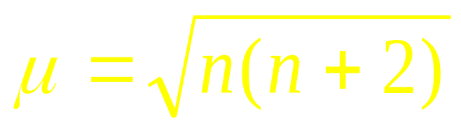
2. 磁性
物质的磁性的大小可用磁矩μ来表示,
它与所含成单电子数n的近似关系如下：
磁矩单位为Bohr(玻尔)磁子(B.M.)
3. 氧化还原稳定性
内轨型[Co(CN)₆]⁴⁻易被氧化成[Co(CN)₆]³⁻ .因Co²⁺受CN⁻影响， 3d轨道上电子被激发到5s轨道，此电子易失去。

Slide 28
4. 外轨型配合物，中心原子的电子结构不发生改变，未成对电子数多，µ 较大，
一般为高自旋配合物
内轨型配合物，中心原子的电子结构发生了重排，未成对电子数减少， µ 较小，
一般为低自旋配合物

Slide 29
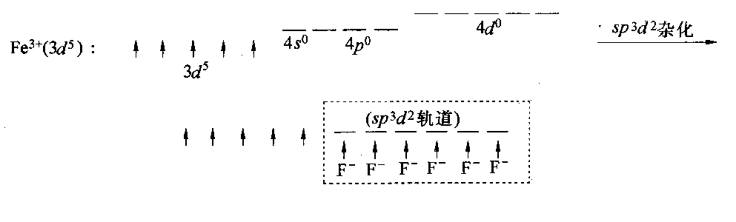
6个 σ键
6个 σ键
[FeF₆]^{3–} sp³d²杂化， 八面体构型， 外轨型配合物

Slide 30
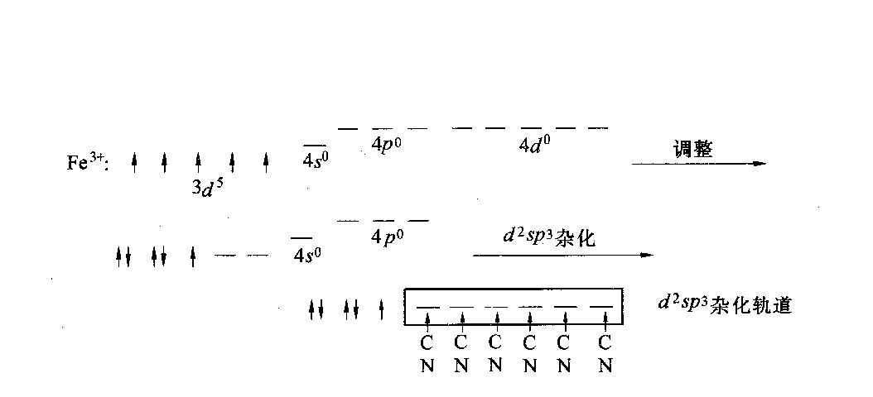
6个 σ键
[Fe(CN)₆]³⁻ d²sp³杂化, 八面体构型，内轨型配合物

Slide 31
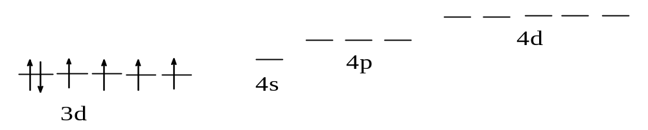
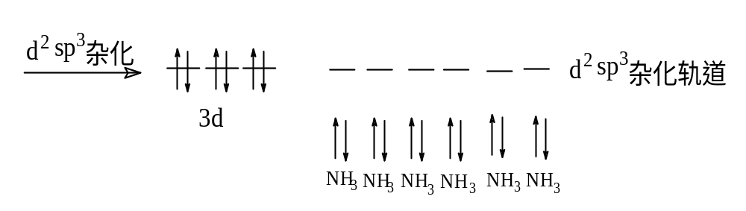
Co(NH₃)₆³⁺:
Co³⁺: 3d⁶
内轨型配合物，低自旋 µ = 0
4d
4p
调整
4s
3d

Slide 32
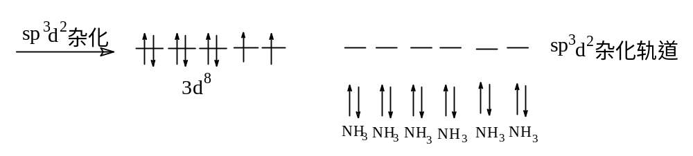
Co(NH₃)₆²⁺:
Co²⁺: 3d⁷
4d
4p
4s
3d
7
sp³d²杂化
sp³d²杂化轨道
3d⁷
3d⁷
6个 σ键
6个 σ键
外轨型配合物，高自旋 µ = 3.87B.M.
八面体构型

Slide 33
Ni(NH₃)₆²⁺:
Ni²⁺: 3d⁸
4d
4p
4s
3d
8
6个 σ键
外轨型配合物，高自旋 µ = 2.82 B.M. 八面体 构型

Slide 34
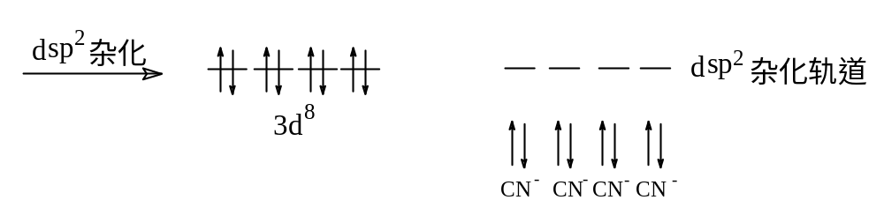
Ni(CN)₄^{2–} :
Ni²⁺: 3d⁸
CN–和NO₂–多为内轨型配合物
4d
4p
4s
3d
8
4个 σ键
内轨型配合物，低自旋 µ = 0 平面四方型 构型

Slide 35
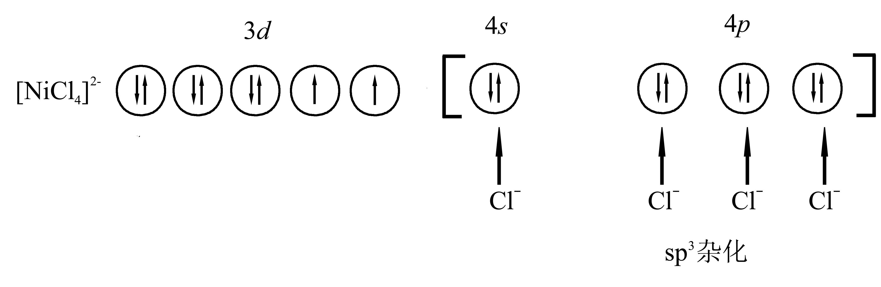
正四面体

Slide 36
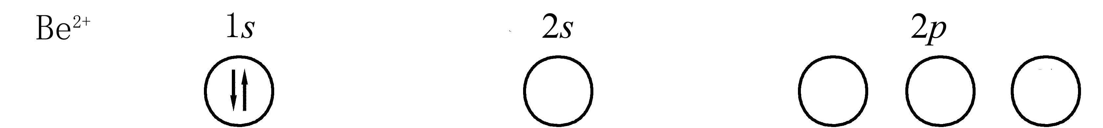
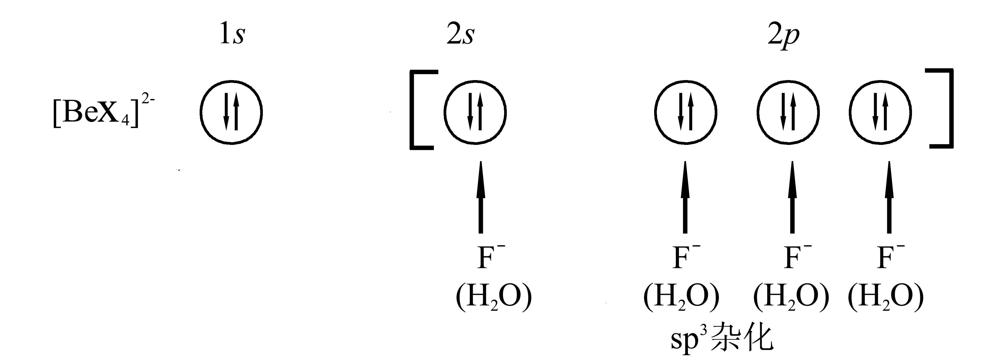
[BeX₄]^{2–} 正四面体型

Slide 37
中心离子的轨道 杂化类型 | 配离子的空间构型
sp | 直线型
sp² | 平面三角形
sp³ | 正四面体
dsp² | 平面正方形
dsp³(sp³d) | 三角双锥
d²sp³(sp³d²) | 正八面体

Slide 38
对价键理论的评价
很好地解释了配合物的空间构型、
磁性、稳定性。
直观明了，使用方便。
无法解释高低自旋产生的原因
无法解释配合物的颜色(吸收光谱)

Slide 39
由配合物的磁矩可判断配合物的类型
若实验测得μ值，则可以计算出相应的 n值
⇒ n < 自由离子的成单电子数，则为内轨型
若实验测得μ值，则可以计算出相应的 n值
⇒ n = 自由离子的成单电子数，则为外轨型
配合物的磁性
磁 性：物质在磁场中表现出来的性质
顺磁性：被磁场吸引 n > 0 , µ > 0
反磁性：被磁场排斥 n =0 , µ = 0

Slide 40
二、 配位解离平衡
（1）稳定常数与不稳定常数
[Cu(NH₃)₄]²⁺ Cu²⁺ + 4NH₃
Cu²⁺+ 4NH₃ [Cu(NH₃)₄]²⁺
前者是配离子的解离反应，后者则是配离子的生成反应。与之相应的标准平衡常数分别叫做配离子的解离常数（ K_{不稳}）和生成常数（ K_{稳}）
K_{稳}=1/K_{不稳}

Slide 41
（2）逐级稳定常数
在溶液中配离子的生成是分步进行的，每一步都有一个对应的稳定常数，我们称它为逐级稳定常数。
例如：
Cu²⁺ + NH₃ = Cu(NH₃)²⁺ K₁
Cu(NH₃)²⁺ + NH₃ = Cu(NH₃)₂²⁺ K₂
Cu(NH₃)₂²⁺ + NH₃ = Cu(NH₃)₃²⁺ K₃
Cu(NH₃)₃²⁺ + NH₃ = Cu(NH₃)₄²⁺ K₄
+)
Cu²⁺+ 4NH₃ = [Cu(NH₃)₄]²⁺
K_{稳}
K_{稳}= K₁· K₂ · K₃ · K₄

Slide 42
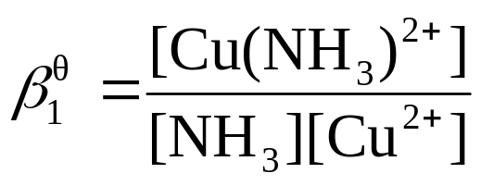

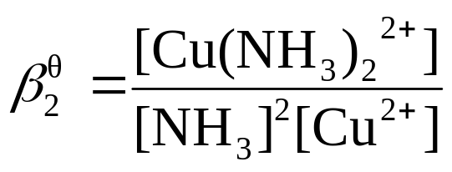

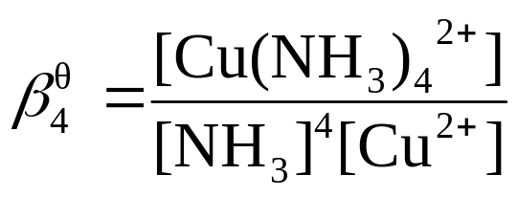
方程式也可以写为：
Cu²⁺+NH₃  [Cu(NH₃)]²⁺
Cu²⁺+2NH₃  [Cu(NH₃)₂]²⁺
Cu²⁺+3NH₃  [Cu(NH₃)₃]²⁺
Cu²⁺+4NH₃ [Cu(NH₃)₄]²⁺
β₁^{θ}、β₂^{θ} 、β₃^{θ} 、β₄^{θ} 称为累积稳定常数(形成常数)

Slide 43

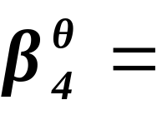
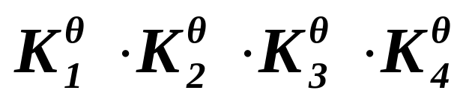
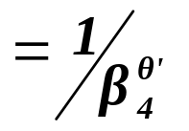
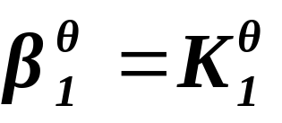
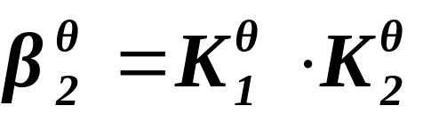
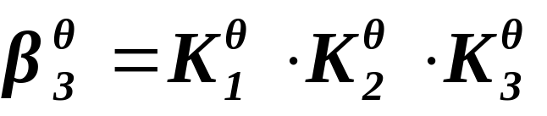
Cu²⁺ + 4NH₃ [Cu(NH₃)₄]²⁺
[Cu(NH₃)₄]²⁺ Cu²⁺ + 4NH₃
标准积累稳定常数
标准逐级稳定常数
标准积累解离常数
Cu²⁺ + NH₃ [Cu(NH₃)]²⁺
Cu²⁺ + 2NH₃ [Cu(NH₃)₂]²⁺
Cu²⁺ + 3NH₃ [Cu(NH₃)₃]²⁺

Slide 44
例如: [Ag(NH₃)₂]⁺ 列出K^{θ}₁ ，K^{θ} ₂ ， β^{θ} ₁ ， β^{θ} ₂

Slide 45
2. 配位解离平衡的移动
1.配位解离平衡和酸碱平衡
例: [Fe(C₂O₄)₃]³⁻ 中加入盐酸, 由于生成弱电解质H₂C₂O₄, 破坏了[Fe(C₂O₄)₃]³⁻的平衡.
计算: 溶液中与1.0×10⁻³ mol l⁻¹ [Cu(NH₃)₄]²⁺和1.0 mol l⁻¹ NH₃处于平衡状态时游离Cu²⁺的浓度.
例 1

Slide 46
2.配位解离平衡和氧化还原平衡
氧化还原电对的电极电势随着配合物的形成会发生改变, 因而可能影响化学反应的方向.

Slide 47
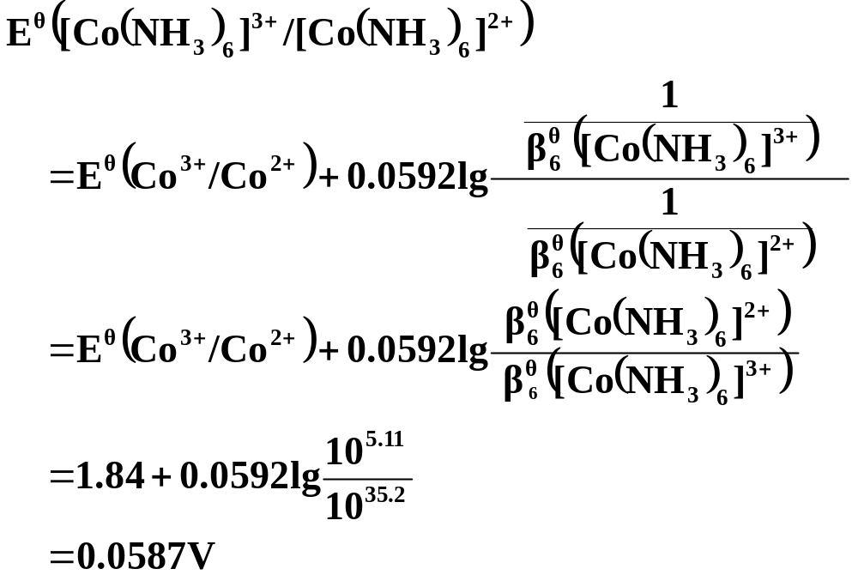
例 2
已知E^{θ}(Co³⁺/Co²⁺)=1.84V，β₆^{θ}([Co(NH₃)₆]³⁺)=10^{35.2}，
β₆^{θ}([Co(NH₃)₆]²⁺)=10^{5.11}。求E^{θ} ([Co(NH₃)₆]³⁺/ [Co(NH₃)₆]²⁺)=?
并与E^{θ}(Co³⁺/Co²⁺)比较, 可以得出什么结论?

Slide 48
小结：
氧化型形成配合物， E↓
还原型形成配合物， E↑
氧化型和还原型都形成配合物，看β_{n}^{θ}的相对大小

Slide 49
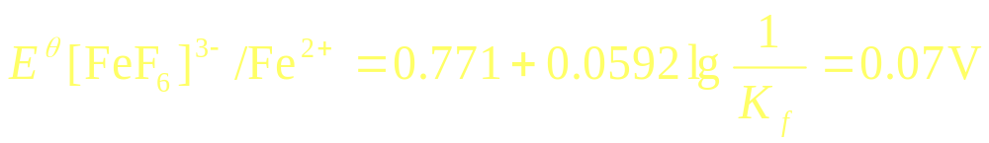
例3
在反应 2Fe³⁺ + 2I⁻ → 2Fe²⁺ + I₂ 中, 加入F⁻, 问下列反应：
2[FeF₆]³⁻ + 2I⁻ → 2Fe²⁺ + I₂ 能否进行?
E^{θ} = 0.771V E^{θ} = 0.5353V
Fe^{3＋} / Fe^{2＋}
I ₂ / I－

Slide 50
3.配位解离平衡和沉淀溶解平衡
将 0.2mol·L⁻¹ [Ag(NH₃)₂]⁺ 与等体积的0.2mol·L⁻¹ KBr溶液混合，有无AgBr 沉淀生成？
例4
解： Ag⁺ + 2NH₃ [Ag (NH₃)₂ ]⁺
平衡： x 2x 0.1-x
0.1-x≈ 0.1
x =1.14×10⁻³ mol·L⁻¹

Slide 51
c(Br⁻) = 0.1mol·L⁻¹
c(Ag⁺)c(Br⁻) = 1.14×10⁻⁴ > K_{sp}(AgBr)
有AgBr沉淀生成

Slide 52

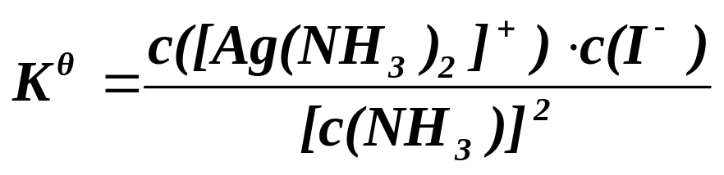
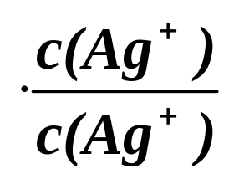
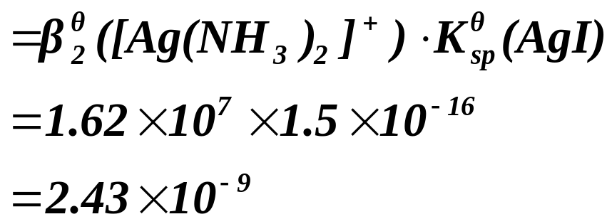
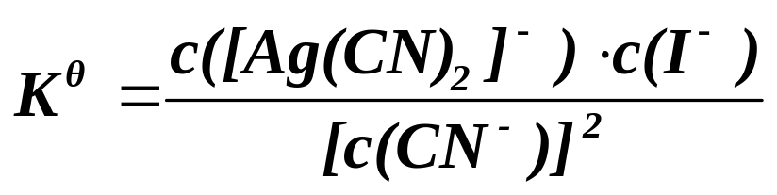
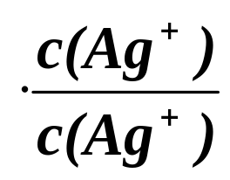
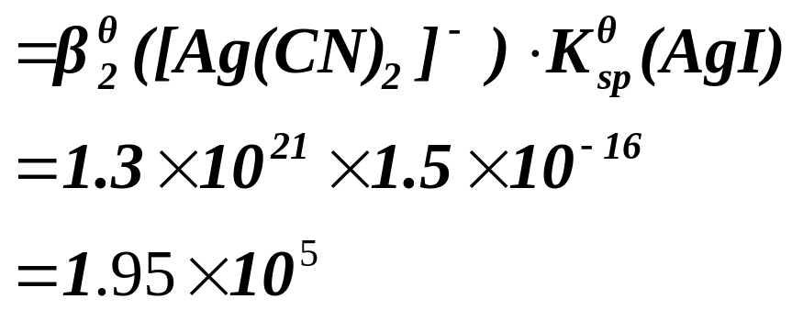
AgI(s) + 2NH₃ [Ag(NH₃)₂]⁺ + I–
AgI(s) + 2CN– [Ag(CN)₂]– + I–

Slide 53
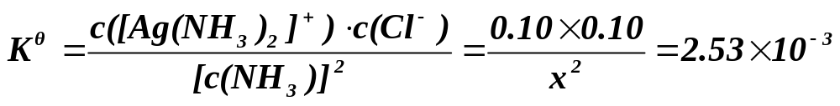
例5
室温下，在1.0 L氨水中溶解0.10mol的
AgCl(s)，问氨水的浓度最小应为多少?
设平衡时溶液中c(NH₃) = x mol· dm⁻³
AgCl(s) + 2NH₃ [Ag(NH₃)₂]⁺ + Cl–
平衡浓度/mol·dm⁻³ x 0.10 0.10
解得平衡时c(NH₃) = x = 1.99 mol·dm⁻³
故所需氨水的最小浓度应为 1.99 + 0.20 = 2.19 mol·dm⁻³

Slide 54
3. 螯和物的稳定性
螯合物的特点在于配体特殊.
1. 同一配体必须含有两个或两个以上都能给出
电子对的配位原子
2. 同一配体中配位原子之间间隔两个或两个以
上其它原子, 这样才能形成稳定的5或6 元环
的螯和物
如 EDTA . 它与金属离子形成螯合物的特点：
1. 配位广泛 2.配合比简单 3.稳定性高
4.螯合物颜色 5.易溶于水

Slide 55
4 配位滴定法 (EDTA滴定法)
1. 配合物在溶液中的离解平衡
2. 副反应系数和条件稳定常数
(1).配合剂的副反应系数α_{Y}
(2).金属离子M的副反应系数α_{M}
(3). 条件稳定常数K′_{MY}
3. 配位滴定单一离子的条件
4. 配位滴定法的基本原理
5. 配位滴定的方式和应用示例

Slide 56
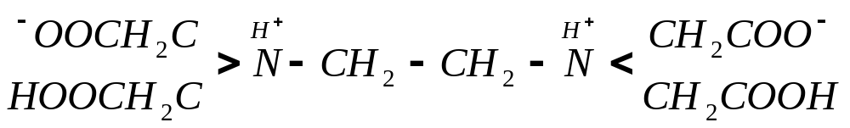
1. 配合物在溶液中的离解平衡
(1)EDTA: H₄Y 微溶于水, 通常使用二钠盐.
ethylenediamine tetraacetic acid
结构：
在水溶液中EDTA是以H₆Y²⁺ 、 H₅Y⁺ 、 H₄Y 、 H₃Y⁻ 、H₂Y²⁻ 、 HY³⁻ 、Y⁴⁻七种形式存在,各物种的分布随pH值的不同而有所不同。

Slide 57
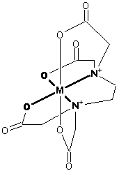
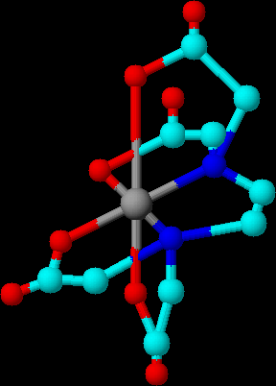
EDTA与金属离子形成的螯合物立体结构
一个EDTA有（2个氨基、四个羧基）6个可与金属离子形成稳定螯合物的原子，多数金属离子的配位数不超过6，故一个EDTA就可满足金属离子的配位要求。

Slide 58
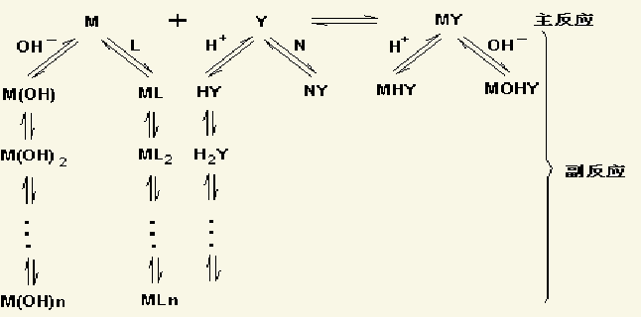
2. 副反应系数和条件稳定常数
金属离子与EDTA反应生成MY时，同时还有许多副反应发生。
主反应和副反应
H₆Y
羟基配位效应 辅助配位效应 酸效应 干扰离子效应 混合配位效应
α_{M(OH)} α_{M(L)} α_{Y(H)} α_{Y(N)} α_{MY(H)} α_{MY(OH)} 副反应系数

Slide 59
M、Y、MY的各种副反应进行的程度，可由副反应系数来衡量。例如：滴定剂Y发生副反应，则其副反应系数a_{Y}是
表示未与M配位的滴定剂的各种型体的总浓度Y’是游离滴定剂浓度Y⁴⁻的多少倍。

Slide 60
滴定剂Y分别与溶液中H⁺或其它金属离子N单独发生副反应时，副反应系数分别用a_{Y(H)} 、 a_{Y(N)} 表示。

Slide 61
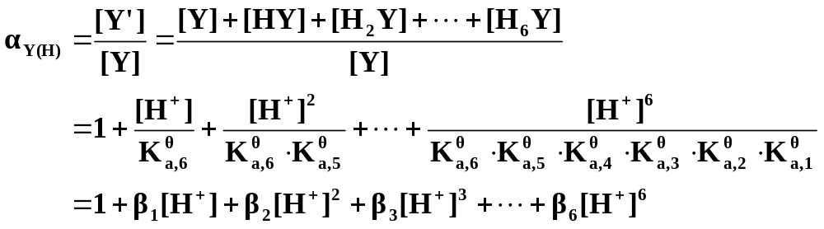
Y的酸效应与酸效应系数α_{Y(H)}
酸效应： 溶液中H⁺与Y发生的副反应
使EDTA与M的配位能力下降
式中：β_{n} — Y 的累积质子化常数
α_{Y(H)}是重要的数值, 可以查表求得.

Slide 62
当pH 值一定时，可按上式求a_{Y(H)。}
不同pH 值下EDTA的lga_{Y(H)}值
pH
0
1
2
3
4
5
6
7
8
9
10
11
12
lga_{Y(H)}
24.0
18.3
13.8
10.8
8.6
6.6
4.8
3.4
2.3
1.4
0.5
0.1
0.01
pH愈大， a_{Y(H)}愈小，故用EDTA测Ca²⁺、Mg²⁺要保持碱性的原因。
酸效应不一定有害，有时提高酸度可使干扰离子与Y络合能力降低，从而提高滴定的选择性。

Slide 63
另外还有α_{Y(N)}. 共存离子效应系数
  共存离子N：
Y的总副效应系数α_{Y}
α_{Y} = α_{Y(H)} + α_{Y(N)} – 1
当溶液的酸度较高时， α_{Y(H)} >> α_{Y(N)} ，酸效应为主

Slide 64
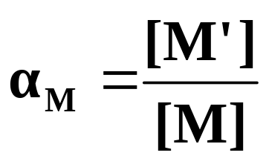
(2). 金属离子M的副反应系数α_{M}
[M´] — 未与Y配位的金属离子M各物种的总浓度
[M ] — 游离金属离子的浓度
α_{M}值越大，表示金属离子发生的副反应越严重

Slide 65
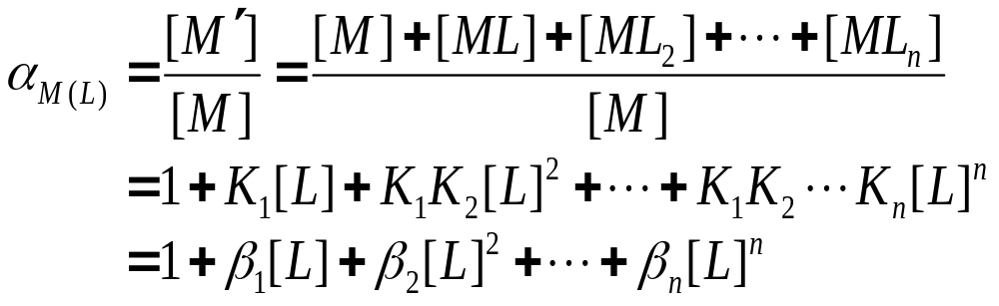
  配位效应与配位效应系数α_{M(L)}
  其中 [M′] = [M] + [ML] + [ML₂] + ….. [ML_{n}] 表示未与EDTA配合的金属离子的各种存在形式的总的浓度. [M]表示游离的金属离子的平衡浓度.
可见，α_{M(L)}是配位剂平衡浓度[L]的函数，[L]越大，副反应越严重， α_{M(L)} 值也越大。

Slide 66
α_{M(L)}越大, 表明M与其它配体L配位的现象越显著, 对主反应的影响也越大. 如果M不与L配位, 则 [M ′]=[M], α_{M(L)} =1, 即不存在配位效应. α_{M(L)} 是配体L的函数.
另外还有α_{M(OH)} . 即溶液中OH⁻可与M形成配合物.
同样有 α_{M} = α_{M(L)} + α_{M(OH)} -1 一般只考虑α_{M(L).}

Slide 67
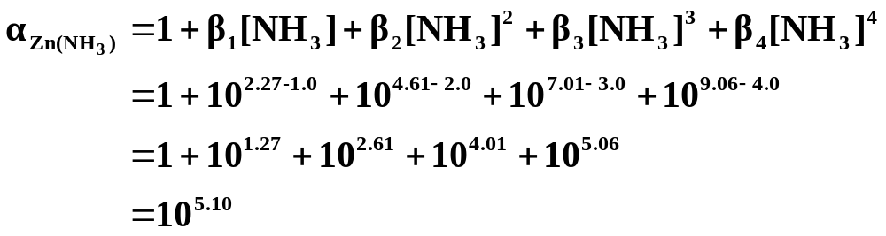
例：计算pH = 10.0、[NH₃] = 0.1 mol·dm⁻³ 时的 lgα_{Zn} 。
解：[Zn(NH₃)₄]²⁺ 的lgβ₁~lgβ₄ 分别为：2.27, 4.61, 7.01, 9.06
查表得，pH = 10.0时，lg α_{Zn(OH)} = 2.4
α_{Zn} = α_{Zn(NH3)} + α_{Zn(OH)} – 1≈ 10^{5.10}

Slide 68
(3). 条件稳定常数K′_{MY}
也称表观形成常数
•无副反应发生，达到平衡时用K_{MY}衡量此
配位反应进行程度。
•有副反应发生，受到M、Y及MY的副反应
影响，平衡时用K´_{MY}来衡量。

Slide 69
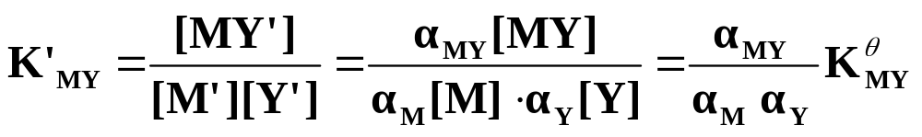
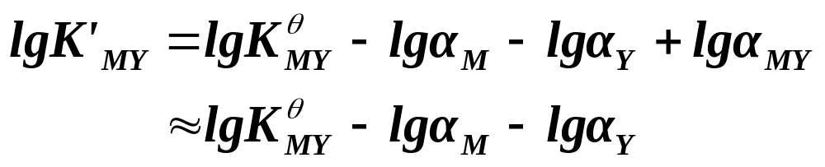
条件稳定常数是用副反应系数校正后的配合物MY的实际稳定常数. 若溶液中没有其它金属离子和配位剂存在,
此时只有酸效应, 则 lg K′_{MY} = lg K_{MY} - lg α_{Y(H)}

Slide 70
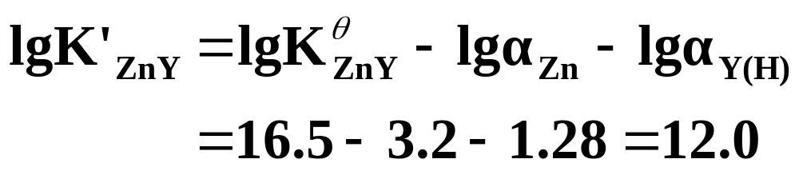
例：计算pH = 9.0、c(NH₃) = 0.1 mol·dm⁻³ 时的 lgK’_{ZnY} 。
解：已知 lgK^{θ}_{Zn(Y)} = 16.5
pH = 9.0时，查表得 lgα_{Y(H)} = 1.28，lgα_{Zn(OH)} = 0.2
lgα_{Zn(NH3)} = 3.2
α_{Zn} = α_{Zn(NH3)} + α_{Zn(OH)} – 1 = 10^{3.2} + 10^{0.2} – 1 = 10^{3.2}

Slide 71
例: 计算pH=2.0和pH=5.0时的lgK′_{ZnY}值
解: 已知 lgK_{ZnY}=16.5
查表 pH=2.0 lg α_{Y(H)}=13.8 lg α_{Zn(OH)}=0
lgK′_{ZnY} = lgK_{ZnY} - lg α_{Y(H)} - lg α_{Zn(OH)} =2.7
pH=5.0 lg α_{Y(H)}=6.6 lg α_{Zn(OH)}=0
lgK′_{ZnY} = lgK_{ZnY} - lg α_{Y(H)} - lg α_{Zn(OH)} =9.9
可见, 如果在pH=2.0时滴定, 由于酸效应严重, 使得ZnY
的实际稳定常数降低很多, 而在pH=5.0时滴定, 由于酸效应较小, 使ZnY稳定, 表明在该条件下, Zn²⁺ 和Y的配位反应进行得比较完全.

Slide 72
3. 配位滴定法的基本原理
滴定曲线
在配位滴定时, 随着滴定剂的不断加入, 溶液中的
金属离子浓度不断减少, 在化学计量点附近, pM 值将急剧
变化. 以EDTA的加入量为横坐标, pM为纵坐标作图, 即可
得到pM-EDTA曲线. 通常仅计算化学计量点时的pM值, 并
以此作为选择指示剂的依据.
以0.01000 mol·dm⁻³ EDTA 溶液滴定
20.00 cm³ 同浓度的 Ca²⁺ 溶液为例
pH=12.5时滴定（此时酸效应系数 αY(H)= 0；K´_{MY} = K_{MY}）

Slide 73

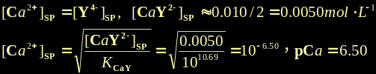
滴定前：[Ca²⁺]=0.010mol·L⁻¹，pCa=2.00
  滴定开始至等电点前：
  等电点时：此时 Ca²⁺几乎全部与EDTA络合
  等电点后：
若在溶液pH < 12时滴定：
lgK´_{MY}=lgK^{θ}_{MY} - α_{Y(H)} 求出K´_{MY}后计算

Slide 74
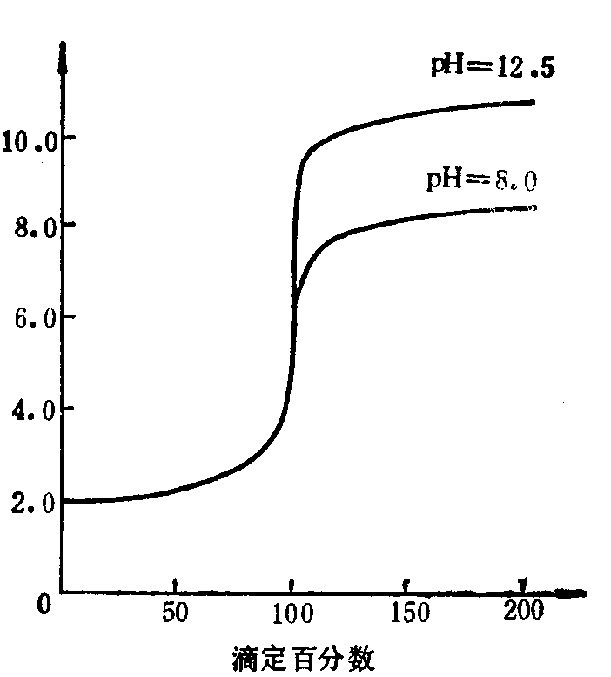
pCa
绘图得：
可以看出，滴定突跃的大小与pH有关， pH越大，
滴定突跃越大。同时浓度越大，滴定突跃越大。
K´_{MY} 越大，滴定突跃越大

Slide 75
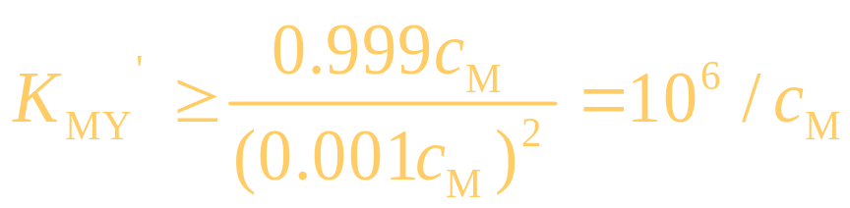
4. 配位滴定单一离子的条件
1) 滴定突跃的大小是决定配位滴定准确度的重要依据.
影响滴定突跃的因素主要是条件稳定常数K′_{MY}和被测
金属离子的浓度c(M) .
通常, 当c(M)=c(EDTA), 滴定误差 <0.1% 时,
lgc K′_{MY} ≥６ 是配位滴定单一离子所必须满足的条件.
通常C_{M}=0.01moldm⁻³, 所以lg K′_{MY} ≥８

Slide 76
(2). 配位滴定中的酸度控制
金属离子有一个最合适的pH滴定范围. 若酸度过高,
则酸效应较大, K′_{MY} 变小, 不能满足准确滴定的条件; 若
酸度过低, 金属离子将发生水解, 滴定终点难以确定. 因
此, 必须合理的控制酸度.
(a)最高酸度(最小pH值)
准确滴定单一离子的条件: lgc K′_{MY} ≥6
则有 lgc + lg K_{MY} -lg α_{Y(H)} ≥6
若c(M)=10⁻², lg K_{MY} -lg α_{Y(H)} ≥8
据此可求得lg α_{Y(H)}, 再查表求出溶液的pH值.

Slide 77
最高允许酸度（最低pH值）:
α
≤
lg

lg
K
−
8
Y
(
H
)
MY
由
α
值所对应的酸度，为最
高允许酸度（即最低的
pH
值）。
Y
(
H
)
酸效应曲线

Slide 78
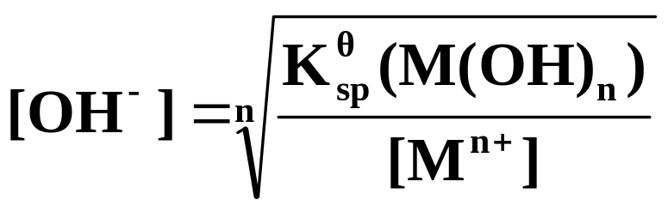
(b).最低酸度
由M(OH)_{n}的溶度积求得.
©. 酸效应曲线
以pH对lg α_{Y(H)} 作图所得曲线称为酸效应曲线.
同样将lgα_{Y(H)} 加8就得到pH-lgK_{MY}曲线. 从曲线上可以
直接查得EDTA滴定金属离子的最高允许酸度.
金属离子发生水解时的酸度为最低酸度，即最高pH值

Slide 79
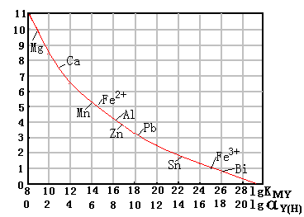
EDTA的酸效应曲线
pH

Slide 80
酸效应曲线的用途：
  可查到滴定滴定某金属离子的最低pH值。
单一金属离子滴定适宜酸度范围：
  最高酸度与最低酸度之间。
提高溶液的pH，α_{Y(H)}减小,K′_{MY}增大，有利于滴定
但是提高溶液pH，金属离子易发生水解反应,使K´_{MY}减小，不利于滴定

Slide 81
例如: 求用0.01molL⁻¹ EDTA溶液滴定0.01 molL⁻¹Fe³⁺
溶液时的允许最高酸度和最低酸度.
解: 因c _{Fe3+} =0.01 molL⁻¹ , 则必须:
lg K_{MY} -lg α_{Y(H)} ≥8
lg α_{Y(H)} = lg K_{MY} - 8 = 25.1-8 = 17.1
查表得知 pH=1.2, 即滴定允许的最高酸度为pH=1.2.
又: [Fe³⁺][OH]³ = K_{sp, Fe(OH)3}
[OH] = { K_{sp, Fe(OH)3}/ [Fe³⁺]}^{1/3} = 10^{-11.9} molL⁻¹
pH = 2.1 即允许的最低酸度为pH = 2.1

Slide 82
5 混合离子分别滴定的条件
M + Y MY
H
N
HY
.
.
.
NY
当溶液酸度较低时，α_{Y(N)} >> α_{Y(H)}， α_{Y} ≈ α_{Y(N)}

Slide 83
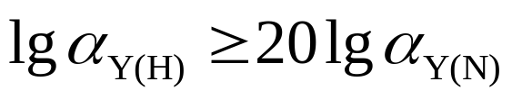

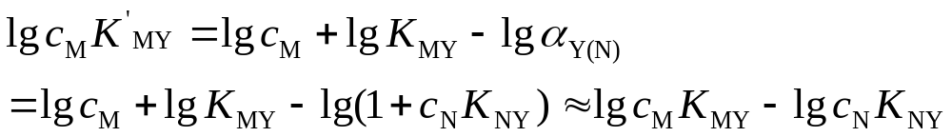
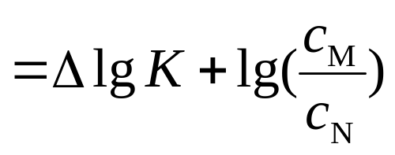
2) 混合离子的滴定条件
(1)当
N离子干扰可以忽略
只考虑pH干扰即可，因此此时只要控制好溶液的pH即可，与上述情况一样
(2)当
pH干扰可以忽略，只考略N离子
当c_{M}=c_{N}时；ΔlgK ≥6
lgc_{M}K’_{MY}≥6

Slide 84
混合离子分别滴定的方法
1 ）控制酸度法
2）掩蔽法
(当 ΔlgK^{θ} < 6 时常用此法)

Slide 85
6. 金属离子指示剂
配位滴定的指示剂是能与金属离子生成有色配合物来指示滴定终点溶液中金属离子浓度变化的有机络合剂，所以称为金属离子指示剂或pM指示剂。
金属离子指示剂及其变色原理：
起始： M + In = MIn
    甲色 乙色 显示
终点： MIn + Y = MY + In
乙色 甲色 显示

Slide 86
金属离子指示剂应具备的条件：
（1）MIn与In应为不同的颜色，因金属指示剂多为有机弱酸，颜色随pH而变，须控制合适的pH范围。
比如：鉻黑T当pH<6.3时溶液呈紫红色， pH>11.6时，呈橙色，均与鉻黑T金属配合物颜色相近，为使终点颜色变化明显，使用鉻黑T的pH＝6.3～11.6
（2）MIn的稳定性要适当，既不能太大，也不能太小。满足下式：

Slide 87
即：
MIn的稳定性太大滴定终点滞后，太小滴定终点提前。
（3） 显色反应灵敏、迅速，且具有良好的可逆性与选择性。
（4） MIn 配合物应易溶于水，不能生成胶体或沉淀，否则会使变色不明显。
（5） 金属离子指示剂应比较稳定，便于储藏和使用。

Slide 88
常见的金属指示剂
1、铬黑T（EBT）：NaH₂In → Na⁺ + H₂ In⁻
H₂ In⁻ = H⁺ + HIn²⁻ = 2H⁺ + In³⁻
紫红色 蓝色 橙色
pH < 6 pH= 7~11 p H > 12
滴定Mg²⁺时，pH = 10缓冲液
Mg²⁺ + HIn²⁻ (蓝色)= H⁺ + MgIn⁻(酒红色)
Mg²⁺ + HY³⁻ = H⁺ + MgY²⁻ （无色）
MgIn⁻ + HY³⁻ = MgY²⁻ + HIn²⁻
(酒红色) (蓝色)
适宜酸度pH＝9～10.5

Slide 89
2、钙指示剂 ：简称NN，适宜酸度pH＝8～13
自身为蓝色，在pH＝12～13时与Ca²⁺形成红色配合物。
3、 二甲酚橙：简称XO，适宜酸度pH<6。
自身为亮黄色，在pH＝5～6时与Pb²⁺ 、Zn²⁺ 、Cd²⁺等形成红色配合物。
4、磺基水杨酸 ：简称ssal，适宜酸度pH＝1.5～2.5，自身为无色，在此pH范围内与Fe³⁺形成紫红色配合物。

Slide 90
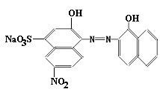

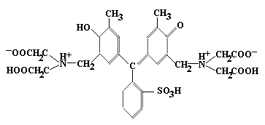
（1）铬黑T(又称EBT)
（2）钙指示剂
（3）二甲酚橙(OX)

Slide 91
使用指示剂应注意的问题
1、指示剂的封闭:指示剂与M的稳定性 > MEDTA
可加入适当的掩蔽剂来消除。如用EBT作指示剂，pH=10，EDTA滴定Ca²⁺和Mg²⁺的总量，Al³⁺、Fe³⁺、Ni²⁺、Co²⁺对指示剂有封闭作用，可加入少量掩蔽剂三乙醇胺和KCN，可消除封闭作用。
2、指示剂的僵化:配合物溶解度很小或稳定性较差，使EDTA与MIn之间的交换反应缓慢，滴定终点不明显或拖长。加入适当有机溶剂或加热，使S增大而消除。
3、指示剂的氧化变质:易氧化或水中不稳定而分解

Slide 92
7 配位滴定的方式及应用
EDTA标准溶液的配制和标定
用二钠盐配制溶液
标准液浓度：0.01 ~ 0.05 mol · dm⁻³
水及其他试剂中常含金属离子，故其浓度常用
标定法确定
标定的基准物质：纯金属锌、铜、铋及纯ZnO等
贮存在聚乙烯塑料瓶中或硬质玻璃瓶中

Slide 93

配位滴定的方式及应用
例：EDTA测水的总硬（可参考实验书中相关内容）
缓冲溶液：NH₃—NH₄Cl溶液
指示剂：铬黑T
终点：由酒红色变成纯蓝色

